Slide 1

22 de Diciembre 2022
Nuria Gutiérrez Liaño
DAW2
Notes:
Buenos dias, soy Nuria, estudiante de DAW y administradora de sistemas en el CPD 3mares de la universidad de cantabria. Hoy vengo a presentar mi proyecto final Focus Monitor

Slide 2
¿Qué es Focus Monitor?
¿Para qué sirve?
¿Por qué Focus Monitor?
La previa: Ganglia
La previa: Nagios
¿Cómo funciona Focus Monitor?
Ver aplicación
Casos de uso
Notes:
En esta presentación voy a responder las siguientes preguntas que surgen al conocer Focus Monitor.

Slide 3
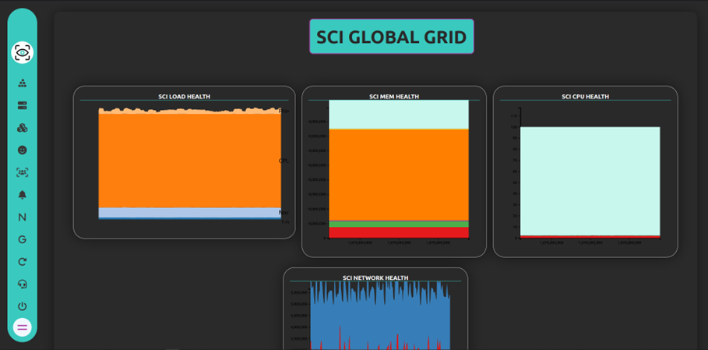
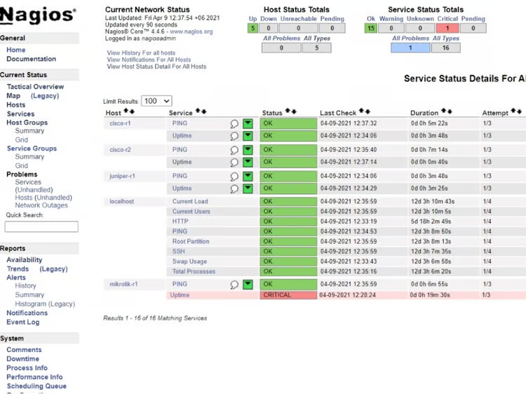
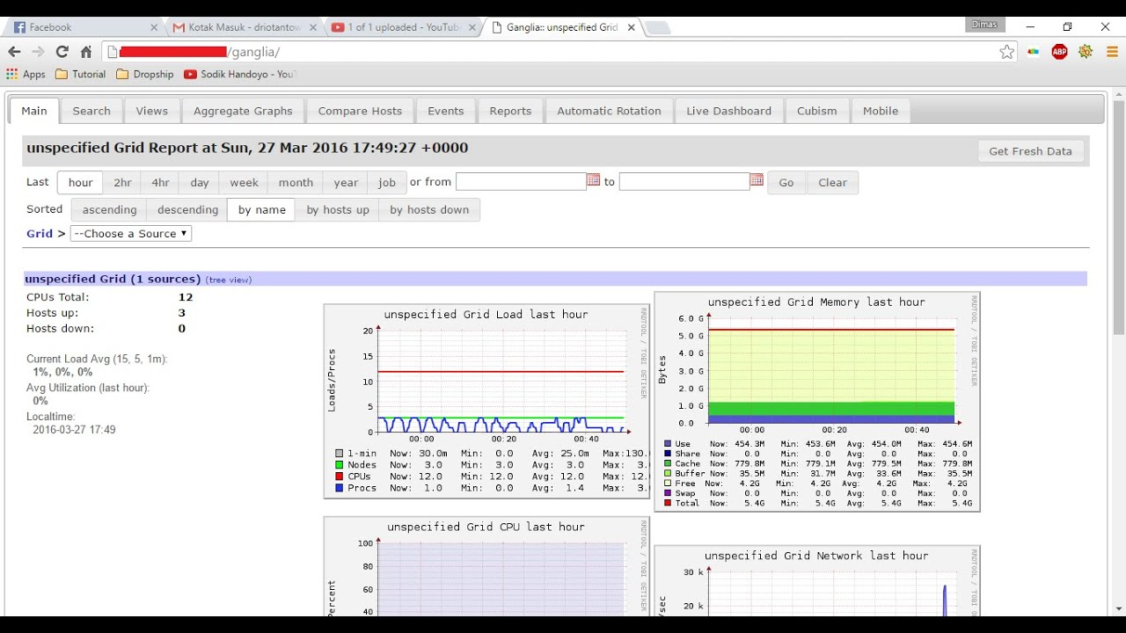
¿Qué es Focus Monitor?
GANGLIA
FOCUS MONITOR
NAGIOS
Notes:
Es una aplicacion web para unificar la interfaz gráfica de varias aplicaciones de monitorización en un Centro de Procesamiento de Datos, también ayuda al administrador de sistemas a monitorizar
toda la infraestructura y al usuario a entender el uso que se hace de sus equipos.
Como se puede apreciar en la imagen, una de las aplicaciones es Ganglia la cual muestra el estado del uso de la infraestructura y la otra aplicacion es Nagios, la cual monitoriza y envia alertas si algun servicio o equipo no funciona correctamente.
La union de ambas aplicaciones da como resultado Focus Monitor
Aplicación web para unificar la interfaz gráfica de varias aplicaciones de monitorización e inventariado en los Centros de Procesamiento de Datos.
Facilita la monitorización al administrador de sistemas en infraestructuras grandes y complejas

Slide 4
¿Para qué necesitamos Focus Monitor?
Ayuda para el administrador de sistemas
Notes:
Aplicación web para la interfaz gráfica de varias aplicaciones de monitorización e inventariado en los Centros de Procesamiento de Datos.
Facilita la monitorización al administrador de sistemas en infraestructuras grandes y complejas

Slide 5
¿Para qué es Focus Monitor?
Ayuda para el administrador de sistemas
Monitoriza el estado actual de los equipos
Notes:
ificar la interfaz gráfica de varias aplicaciones de monitorización e inventariado en los Centros de Procesamiento de Datos.
Facilita la monitorización al administrador de sistemas en infraestructuras grandes y complejas

Slide 6
¿Para qué es Focus Monitor?
Ayuda para el administrador de sistemas
Monitoriza el estado actual de los equipos
Ayuda al usuario a entender el estado de los equipos
Notes:
la interfaz gráfica de varias aplicaciones de monitorización e inventariado en los Centros de Procesamiento de Datos.
Facilita la monitorización al administrador de sistemas en infraestructuras grandes y complejas

Slide 7
¿Para qué es Focus Monitor?
Ayuda para el administrador de sistemas
Visualiza el estado actual de los equipos
Ayuda al usuario a entender el estado de los equipos
Acerca al usuario el trabajo del administrador de sistemas
Notes:
Aplicación web para unificar la interfaz gráfica de varias aplicaciones de monitorización e inventariado en los Centros de Procesamiento de Datos.
Facilita la monitorización al administrador de sistemas en infraestructuras grandes y complejas

Slide 8
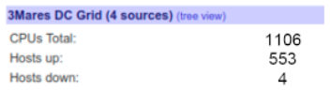
¿Por qué Focus Monitor?
Monitorización
Usabilidad
RRD TOOL
Alertas
Gráficas
Acercar al usuario
Notes:
Si miráis esta imagen, podéis ver la cantidad de equipos que hay funcionando a la vez. Comprenderéis que es prácticamente imposible conseguir una monitorización productiva y eficiente de todos y cada uno de ellos con las aplicaciones implementadas. De ahí y de una lluvia de conceptos nace Focus Monitor.

Slide 9
¿Por qué Focus Monitor?
Características:
Eficiente
Notes:
Estas son algunas de las caracteristicas de Focus Monitor. Es eficiente

Slide 10
¿Por qué Focus Monitor?
Características:
Eficiente
Productivo
Notes:
Es productivo: te ayuda a focalizar la atención en lo importante

Slide 11
¿Por qué Focus Monitor?
Características:
Eficiente
Productivo
Intuitivo
Notes:
Es intuitivo: su facilidad de uso y su interfaz clara ayuda al usuario a comprender mejor lo que está viendo

Slide 12
¿Por qué Focus Monitor?
Características:
Eficiente
Productivo
Intuitivo
Vigilante
Notes:
Es vigilante: siempre está alerta y te avisa cada vez que un sistema llega al colapso

Slide 13
¿Por qué Focus Monitor?
Características:
Eficiente
Productivo
Intuitivo
Vigilante
Explicativo
Notes:
Es explicativo, ya que sus gráficas muestran gran cantidad de informacion, como el uso de la CPU, la memoria libre…

Slide 14
La previa: Ganglia
Nodo principal Monitor
GWEB
GMETAD
Envía orden
Recibe métrica
RRDTOOL
GMOND
DISCO
Notes:
Para entender cómo funciona Focus Monitor primero hay que explicar brevemente cómo funcionan Nagios y Ganglia.
Ganglia se basa en unos ficheros RRD, estos ficheros son generados a raíz de un script el cual se ejecuta en el servidor que queremos monitorizar.
La arquitectura básica de Ganglia consta de un nodo principal, al cual llamaremos “monitor” y varios grupos a los cuales llamaremos “datasources”. Estos “datasources” tienen que tener un nodo principal llamado “headnode” y los demás nodos del grupo los llamaremos “workers”.
El nodo principal “monitor” contiene un fichero de configuración llamado “gmetad”, en el cual se especifican los “datasources” que se van a monitorizar y recolecta los datos de las métricas que recibe.
El fichero GMOND ejecuta las ordenes que recibe del GMETAD para monitorizar el propio equipo Monitor.
Por otro lado tenemos GWEB, que es la aplicacion web de Ganglia.

Slide 15
La previa: Ganglia
Datasource
Headnode
Recibe orden
GMOND
RRD FILES
W01
RRD FILES
W02
Envía métrica
Envía métrica
Recibe orden
GMOND
RRD FILES
GMOND
RRD FILES
Worker01
Worker02
Notes:
Por otro lado tenemos los clientes que tienen la siguiente infraestructura.
Los datasource son los grupos, dentro de cada datasource establecemos un headnode el cual contiene un fichero gmond. Por debajo de este headnode estan el resto de nodos llamados workers que tambien contienen un fichero gmond.
Los “headnode” de cada “datasource” están configurados por un fichero “gmond” en el que se establece el nodo que recolecta las métricas y a que nodo las envía. En caso de los “headnode” se establece como recolector de métricas así mismo y los envía al nodo principal “monitor”. Por otro lado, los “workers” se establecen a sí mismos como recolector de métricas y los envían al “headnode”.

Slide 16
La previa: Ganglia
Datasource
Nodo principal Monitor
Headnode
GWEB
Envía orden
GMETAD
GMOND
RRD FILES
W01
RRD FILES
W02
Recibe métrica
Recibe orden
RRDTOOL
GMOND
Envía métrica
GMOND
RRD FILES
GMOND
RRD FILES
DISCO
Worker01
Worker02
Notes:
¿Como funciona ganglia?
GMETAD envia unas ordenes a los datasources, estas ordenes son ejecutadas en cada worker por el gmond. Este Gmond genera unas metricas las cuales envia al GMETAD que este almacena en el directorio oportuno en ficheros RRD generados con la herramienta RRDTOOL.
Para generar las graficas que se muestran en GWEB, utiliza el proceso inverso, extrae los ficheros RRD del disco y con la misma herramienta RRDTOOL genera la gráficas que luego visualiza en la web.

Slide 17
La previa: Nagios
Nodo principal Monitor
CGI
nagios.cfg
Worker
Envía orden
conf.d
NRPE
Nagios Plugins
templates
Recibe estado
services
timeperiods
hosts
OK
CRITICAL
WARNING
UNKNOW
commands
contacts
Notes:
Para explicar la arquitectura simple de Nagios usaré los mismos nombres para cada elemento. Como hemos visto en Ganglia, partimos de un nodo principal “Monitor”, en este nodo es donde está instalado Nagios, Nagios plugins y las distintas integraciones que se pueden llevar a cabo.
De todos los ficheros que contiene el directorio de Nagios voy a resaltar el fichero CGI.cfg el cual contiene toda la configuración de nuestro Nagios, tal como el nombre de usuario por defecto para acceder a la interfaz web, como la ubicacion del fichero de configuracion nagios.cfg..
También voy a resaltar el fichero nagios.cfg, es el fichero principal de configuración. En el debemos establecer la ruta de los ficheros donde están definidos los equipos, los servicios, los usuarios, el fichero de logs, el intervalo de actualizacion, etc..
Además de estos dos ficheros de configuración podemos crear un directorio conf.d o bien en el directorio por defecto “objects” donde van a estar todos los ficheros de configuracion separados por tipos, como se puede ver en la imagen está separado por servicios, comandos, usuarios, equipos, etc.. .
Del lado del cliente únicamente es necesario instalar dos paquetes, NRPE y Nagios plugins, son necesarios para la comunicacion entre Monitor y el Worker.
Nagios envía cada cierto tiempo ejecutar un comando al worker y este le tiene que devolver un numero. Como se puede apreciar en la imagen, el numero está asociado a un estado por lo que una vez Monitor ha recibido la respuesta del Worker, traduce ese numero, genera una respuesta en la web y envía una alerta según esté establecido.

Slide 18

¿Cómo funciona Focus Monitor?
¿De donde salen los datos?
Notes:
Una vez explicado el funcionamiento de Ganglia y Nagios vamos a entender rápidamente cómo funciona Focus Monitor.
Como he explicado anteriormente, Ganglia genera unos ficheros RRD y a través de la herramienta RRDTOOL genera las gráficas para mostrarlas en la web.
La idea principal del proyecto era replicar este proceso para Focus Monitor, extraer los datos de esos ficheros y a través de una librería de JS generar unas gráficas más amigables y actuales pero debido a la falta de tiempo para investigación no ha sido posible extraer los datos directamente de los ficheros.

Slide 19
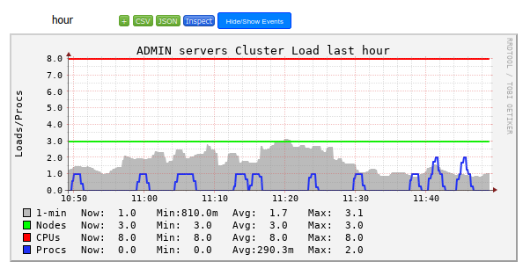
¿Cómo funciona Focus Monitor?
¿De donde salen los datos?
http://sentinel1.3mares.unican.es/ganglia/graph.php?r=hour&z=xlarge&c=ADMIN+servers&g=load_report
http://sentinel1.3mares.unican.es/ganglia/graph.php?r=hour&z=xlarge&c=ADMIN+servers&g=load_report&csv=1
Notes:
Entonces, ¿de donde salen los datos?
Analizando el codigo de Ganglia me fije en que, se pueden descargar los datos a través de dos botones ubicados encima de cada gráfica, el botón cambia la URL vista al principio y añade al final “&csv=1” y después descarga los datos.

Slide 20



¿Cómo funciona Focus Monitor?
¿De donde salen los datos?
newFormat
index
Notes:
Asique automaticé todo este proceso creando un objeto “newFormat.php” al que solo hay que pasarle la URL para que descargue y formatee los datos según sea necesario.
El objeto, tan solo con la URL, la trocea y determina que formato tiene que dar a los datos y crea un directorio acorde al grupo que corresponda donde almacenar el nuevo fichero CSV formateado.
Una vez con el fichero listo tan solo es necesario crear la gráfica con la libreria “D3.js”, para ello he creado el fichero “app/js/charts/index.js” donde están las funciones para crear la grafica que se necesite. Tan solo es necesario pasar como parametro el path del archivo CSV formateado y la clase de la etiqueta donde va a ir la gráfica. De esta forma se procura que el HTML quede limpio y sin funciones de JS.
Este proceso se repite automaticamente cada hora ya que al estar descargando datos por red, si el intervalo de repeticion es menor, se sobrecarga y provoca problemas en ambos servidores.

Slide 21
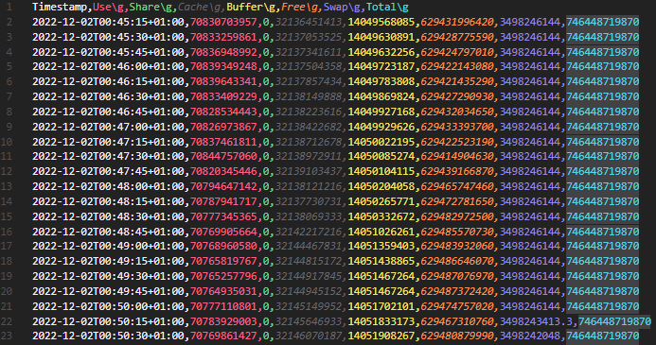
¿Cómo funciona Focus Monitor?
¿Cómo da formato a los datos?
Notes:
Aqui se puede ver un ejemplo de como es el fichero CSV recien descargado y como hay datos que es necesario formatearlos. Como por ejemplo eliminar la g final o parsear la fecha.

Slide 22
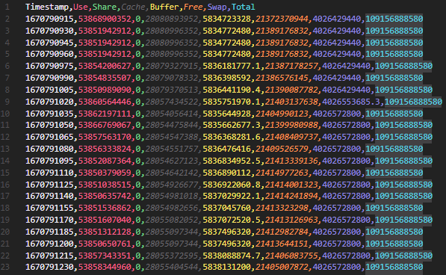
¿Cómo funciona Focus Monitor?
¿Cómo da formato a los datos?
Notes:
Una vez se llama al objeto y se le pasa la url, el fichero CSV final queda de la siguiente forma, los encabezados ya no tiene la g y la fecha esta en formato epoch para generar las graficas.

Slide 23

¿Cómo funciona Focus Monitor?
¿Cómo da formato a los datos?

Slide 24
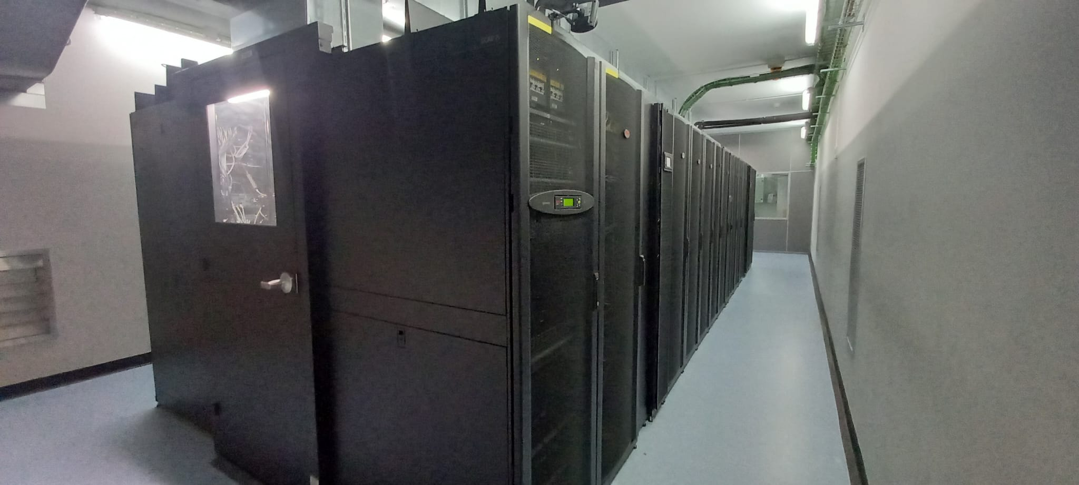
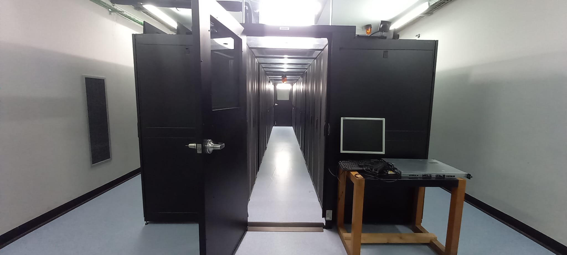
Casos de uso
Ubicación: CPD 3Mares - Universidad de Cantabria
Equipos: 550 aprox
Usuarios: 120 aprox
Equipo de soporte: 3 técnicos
Notes:
Para introducir la aplicacion vamos a ver un caso de uso real. Actualmente en el CPD 3mares, disponemos de 550 equoipos aprox y 120 usuarios, todo esto es gestionado por un equipo de 3 tecnicos. asi que veis lo importante que es tener una monitorizacion exacta y clara de toda la infraestructura.

Slide 25
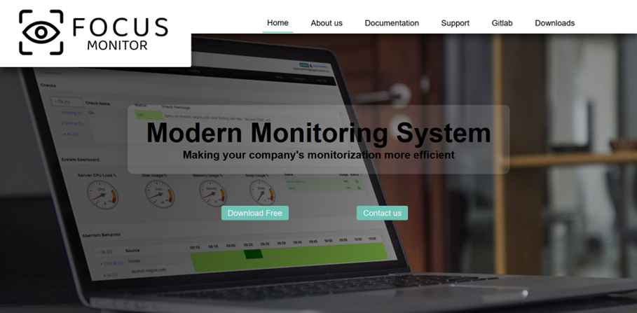

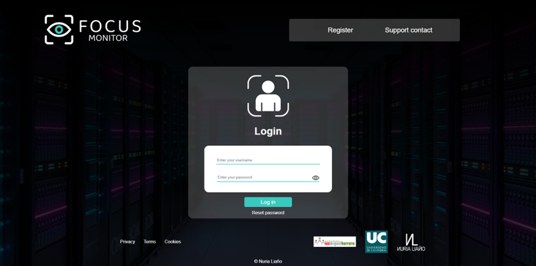



Casos de uso
Admin
APP
Python
Notes:
El proceso que debe seguir el administrador de sistemas para desplegar Focus Monitor, es dirigirse a la web y descargar la aplicacion. Este boton descarga un .tar donde se encuentra por un lado el codigo de la aplicacion y por otro lado unos scripts en python y bash para facilitar al admin la implementacion de esta herramienta. Una vez se haya ejecutado el script, ya se tendra acceso a la aplicacion de focus monitor.

Slide 26




Muchas gracias por vuestra atención
Gitlab: gitlab.com/NuriaLiano/focus-monitor
Twitch: twitch.tv/nurialiano
Descarga del código: nurialiano.es/focusmonitor

